Slide 1
DEVOPS

Slide 2
PLAN
Env
Env
Types env
Use case
Devops (What)
Devops (Why)
Environnement Linux
Docker
Kubernetes
Ansible
AWS
Notes:
Cluster SA : Tomcat : VIP (virtual IP : NGINX ➔ alias dns ) (affinité de session)
VM 1 : Tomcat 1
VM2 : Tomcat 2 : la meme appli et la memem bver
HA : haute dispo
Distrubituon de charge

Slide 3
ENV
Env
Types d’env
Use case

Slide 4
Environnements
C’est quoi ?
Les éléments nécessaires pour le fonctionnement de l’application (prérequis techniques)
Machines physiques, le VM, os: linux/ windows / JDSK , Apache http / nginx (proxy) , produits bdd: oracle/prostgrsql /mysql …) SA : Tomcat, Weblogic, Jboss …
Pourquoi ?
Séparer la phase de build / test / réalisation par rapport OPERATIONNEL (PROD)
Comment ? (création des envs)
Manuellement : installation (classique) [perte de temps/ délai / traces ]
infra : data center : machines phyisque + reseaux / routeurs / hub ….cable ….armmoire
middleware / middrange: OS, Produits / java/ ….
Automatique (industrualisé): outils + scripts
CHEF / Puppet / Ansible (script → logs)
QUI? –who ?
Classique : Equipe de l’infrastructure
Bcp de travail à faire : scripts / patchs OS / (Maintenances)
Nouvelles versions / nouveaux produits (nodejs, sprinboot, )
Devops : Equipe devops
Docker / container / cloud (AWS : cliquer / automatiser )…

Slide 5
Types Environnements
DEV (5 dev/ projet x): mock (fichier en locale) : c:/factures: dev /integration
PC de developpeurs : composants techniques (eclipse/ …)
VM’s BDD (shared) / Github/ …
IC : Jenkins /ma ven/TU / GitHub / Sonar ….
INTEGRATION (projet x: lien avec 5 appliations MQ/Kafka/ WS/FT/REST): 2VM:ops/ integration
Pas obligatoire
Environnement Projectx == branchemenet avec les autres applications
Exple : app y : deposer les fichiers dans /app/factures
RECETTES: x>=1 (build: déploiement en RE7): UAT (100% test des fonctionnalités): 2 VM:ops/ integration
Recetter l’application : test fonctionnelles (test automatiés : fitnesse… )
UAT: user acceptance testing: déploiement (profile Maven): pas obligatoire: 2 VM: ops/ integration
5 % users : Scénarios classique
BENCH (pas obligatoire) iso prod (PREPROD || PROD: retour en arriere/ purge ) : OPS
Test de charges (Jmeter / HP loadrunner …): mesures sur l’utilisation de l’applications (temps de répondre en pages et en moyennes / nbres de cx en max / nbre de xc en //
PREPROD: de validation technique (iso prod) et de branchement technique ): pas obligatoire : OPS
TRN / Formation( scénarios ) 2 VM: OPS
PROD (OPER) 4 VM SA , 2 VM BDD (2 cluster SA, 1 cluster BDD: nginx/ LB/ Apache): OPS
USERS OK
POSTPROD:

Slide 6
USE CASE ENV
DEV (5 dev/ projet x): mock (fichier en locale) : c:/factures: dev /integration
PC de developpeurs : composants techniques (eclipse/ …)
VM’s BDD (shared) / Github/ …
IC : Jenkins /ma ven/TU / GitHub / Sonar ….
RECETTES: x>=1 (build: déploiement en RE7): UAT (100% test des fonctionnalités): 2 VM:ops/ integration
Recetter l’application : test fonctionnelles (test automatiés : fitnesse… )
PREPROD: de validation technique (iso prod) et de branchement technique ): pas obligatoire : OPS
PROD (OPER) 4 VM SA , 2 VM BDD (2 cluster SA, 1 cluster BDD: nginx/ LB/ Apache): OPS
USERS OK
Notes:
Qualification : RE7 : QA
E2E : UAT : scénarios utilisateur
Env Stage : PREPROD

Slide 7

CLASSIQUE
DEV INTEGRATION (inté, RE7) OPS (exploitation)
DEV
- prerequis: dev
Application (6 mois)
-DEV (code, TU (junit), TI (concordion) , /build/packaging)
- IC(java/maven/jenkins..)
Intégration (env d’integration/ env de RE7)
Configuration (valorisation des parametres d’env: FS/LOG/connexion BD / connexion LDAP …)
- Installation (déploiement sur le serveur d’application : tomcat …) / jar : ligne de commande (java app)
GO
L
I
V
E
Exploitation
Déploiement
Monitoring (nagios …)
Exploitation (A/R)
Doc d’exploitation: L1
Exploitation
Monitring OS (FS, CPU, RAM ..), Network
Application (java, bdd …)
Procédure / doc d’exploi ?
Support L1
Chaine d’escalade (L2/ L3)
INFRA
Infrastructure (1..2 mois)
-Environnement spécification (builder /package )
(puppet/ python/perl …)
- RE7, UAT (user acceptance testing), PREPROD
BUILD (DEV/ RE7) ++ MER (mise en RE7)DEPLOY RUN (GO LIVE) : MEP
Notes:
FS: création + droits ..
/app/nomapplication
/var/log/logapplication
Cnx: URL : complte d’acces

Slide 8
Supports: L1 & L2
L1 (ITIL v2: infomatique technologie Infrastructure Libraire): basique
What: incident / pblm connus → solution documenté
Why : en cas d’incident : 1 iere action à faire
How: supervision (nagios, script, mail) / document d’exploitation : E1—> S1 (OOM → A/R: scriptRestart)
who : Exploitation / operator
BP: analyse (log, exception …)
L2 (scripting et analyse, et architecture : LB / proyx …)
What: incident / pblm non connus
Why : support L1 (L1 → L2)
How: contact L1 (mail, application …) / analyse logs / lignes de commandes (wget / curl URL –D/ -H)
Support scripts d’exploitations (sh scriptRestart → sh –x sc …)
who : Equipe d’exploitation (support un peu plus avancé )
BP: ++ analyse (log, exception …) ➔ solution
Ajout document d’exploitation

Slide 9
Supports: L3 & L4
L3: Architecte / senior/ expert : bien expérimenté sur les technologies
What: incident / pblm non connu/ solution non trouvé par le L2
Why : Analyse avancé, limite architecture, limite infra, application (codes)
How: contact L2 / analyser Logs / analyse systèmes (df –h , find . Size>100Mo, …) / ps –ef | grep java (…)
Analyse de problème, identifier la cause, proposition des Solutions
Version produit
who : Exploitation / transverse (entre PROD et DEV)
BP: temporaire: heap(4Go)→ 5Go (RAM VM : 6Go) / contournement 2 Go …: GC / références
L4: Editeur (Oracle : ticket bug …)
What: problème identifié coté produit
Why : après analyse / reproductible : scénario de l’incident
How: R&D éditeur fixer le bug : PATCH de correction
who : Editeur
BP: solution perenne

Slide 10
Equipes
DEV
Intégration
Tests
INFRA
OPS
Transverse (Architecte / experts …)

Slide 11
DEV
What ?
Équipe de réalisation : conceptions / dev
Développeurs
WHY ?
Pour faire le developppement
HOW ?
VIA LES OUTILS DE DEVS
BP ?
AUTONOMES / reactivités / agilités
vs (alternatives) ?
Produit prêt dans le marché

Slide 12
INFRA
What ?
Infrastructure nécessaire : serveurs physique/ réseaux / OS …
Réseaux / Système
Prérequis (équipe midrange) : installation des produits (jdk, les SA, ESB, …)
Equipe DBA : bdd (ORACLE ) & administration (créations des schémas, supervisions …, analyse de performance )
WHY ?
Pr préparer l’env tech
HOW ?
Manuel / scripts
Support : IP …
BP ?
Scripts / outils (chef / puppet)
vs (alternatives) ?
Cloud

Slide 13
Intégration
What ?
(devops) IC: Jenkins, création des jobs, MAVEN (cycle de vie : + plugin MAVEN: SOAPUI: WS SOAP, XML
Intégration des applications vers les environnements
WHY ?
Plusieurs outils IC (GITHUB, MERGE, versionning, Sonar …)
Support pour les developpeurs
HOW ?
Equipe de DEV, Administration IC (Nexus …)
HORS PROD
BP ?
Communiquer Equipe de DEV
vs (alternatives) ?
DEVOPS / DEV
Notes:
SOAP UI : outil de test de WS SOAP XML ( REST / JSON : ?)

Slide 14
TESTS
What ?
Equipe pour mettre en places tests / les plan des tests / TF / Tcharge Jmeter
Test coverage …
TDD: BP les tests
WHY ?
Tests : important en qualité et pour aider les devs
HOW ?
Outils de tests (2011): SOAPUI, Fitness, Concordion, selenuim … HP LOADRUNNER, JMETER
BP?
Qualité de lapplication
vs (alternatives) ?
Equipe de DEV

Slide 15
OPS / exploitations
What ?
Admin Système : OS (windows/ Linux), Shell, python, powershell
Déploiements, exploitation (A/R/S), Analyse d’incidents de prod (Linux:log ..)
Monitoring / supervision (application et l’infra)
Architecture de PROD / de déploiement (dev : 1VM, OPER : 4 VMs): LB, proxy, Firewall, ZP
WHY ?
Exploitation de l’application
HOW ?
Outils : Nagios : infra (OS, CPU, mémoire …)
Scripts de monitoring : Application (SA) + BDD (ok)
Déploiements de l’application : scripts (shell/ python / perl/ powershell …)
BP
Anticiper les actions sur l’application (mémoire / FS , CPU …)
vs (alternatives) ?
DEVOPS

Slide 16
IC
IC : process
Jenkins

Slide 17
IC : intégration continue
EQUIPE INFRA : OK (VMs, BDD …)
IC: théoriquement à chaque changement/‘sheduling’: 2 fois (entre 12 et 14, et le soir 19h)
Hors PROD (BP: Jenkins→ deploy Nexus → RE7)
Jenkins: builds (maven) automatiser: job / SONAR (Qualité de l’application): TU / qualité de codes …
Maven: build (depandences, compilation, TU, packages, Deploy profile: dev, re7, int, REC2, TF selenuim …)
Nexus: repository depdens
MEP (Mise en PROD )
ZP / DMZ: INFRA (equipe infra): automatiser (scripts: Puppet / chef …)
Création des VM / OS/ users / FS/
Produits : JDk, BDD(oracle / …), SA : tomcat / jboss / wildfly, weblogic ….
Livraison : Mail projet → l’exploitation
URL : Nexus ➔ version à installer
Document d’installation : paramètres d’environnement (hosts name, bdd, port …)
OPS : Déploiement : (application / paramétrages / infra …)
PREPROD OK → PROD
KO → prblm d’infra : Analyse + équipe d’infra ➔ LOG (ELK)
KO → Appli : DEV
Scripts pour automatiser les déploiement / l’intégration de l’application : log
Scripts pour l’expoilatation : STOP/ START/ RESTART / SERVICE

Slide 18
IC :Jenkins
What ?
Serveur d’automatisation open source
S’interface avec les systèmes de contrôle de version (GIT, SVN …)
Peut exécuter des projets basés sur apache Maven / Ant
WHY ?
Automatiser toutes sortes de taches (scripts shell / build applications …)
HOW ?
Configurer les paramètres généraux et les chemins des fichiers
Local Maven Repository
Url des serveurs SonarQube / nexus / serveur smtp de notifications …
Configuration globale des outils
les chemins d’installation du JDK, Maven, Git, sonar, Docker…
Création de JOB :
Gestion de code source : Repository URL (Git, SVN, …)
Configurer le déclenchement le build : pour chaque commit / périodiquement / après le build sur d'autres projets…
Configurer l’environnements de Build : nettoyer l'espace de travail avant le build / utiliser des plugins …
Ajouter des étape au build
Invoquer des commandes Maven / gradle / ant / Docker…
Exécuter des scripts Shell / batch
Lancer une analyse avec sonarCube scanner
Les fonctionnalité de Jenkins peuvent être étendues avec des plugins
BP ? (Théoriquement : Déclencher un build automatique pour chaque commit dans le système de contrôle de version)
Automatiser le déploiement: 1 fois par jour (2 fois > )
vs (alternatives) ?
CircleCI : recommandé pour les petits projets, où l'objectif principal est de démarrer l'intégration le plus rapidement possible.
Travis CI : recommandé pour les projets open-source, qui devraient être testés dans différents environnements
Bamboo : Jira Software intégrée

Slide 19
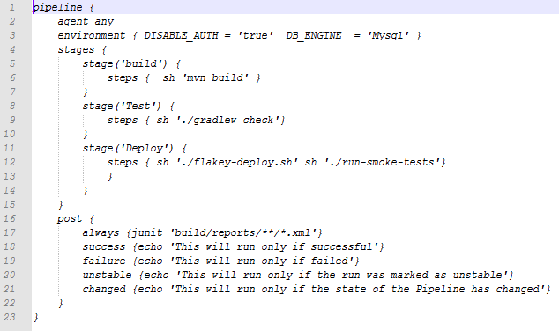
IC :JenkinsPipeline
What ?
Une suite de plugins supporte la mise en œuvre et l'intégration de pipelines de livraison continue dans Jenkins.
Le code d'un pipeline définit l'ensemble de processus de construction,
Pipeline comprend généralement des étapes de construction d'une application, de test et de livraison.
WHY ?
Les pipelines sont implémentés dans le code « Pipeline-as-code »
les pipelines prennent en charge des exigences complexes
Exécuter des boucles
exécuter des tâches en parallèle
arrêter et attendre la saisie ou l'approbation humaine avant de poursuivre l'exécution du pipeline
HOW ?
Plugin JenkinsPipeline(fichier JenckinsFile)
syntaxe DSL: lanquage spécifique au domaine de pipeline
Pipeline : block contenant tous le contenu des instructions
Agent : définir l'environnement et les outils requis
Environnement : définir les variables d’environnement
Stage : décrit une étape de la pipeline(build, test, deploy…)
Step : décrire les étapes à exécuter dans un stage
Sh / bat : exécuter une commande Shell / batch
post : etape post-build
BP ?
simplifier le code du Pipeline
en réduisant le nombre d'étapes exécutées
Utiliser de fichiers de script au lieu d'exécuter plusieurs commandes
vs (alternatives) ?
Ajouter des étape au build

Slide 20
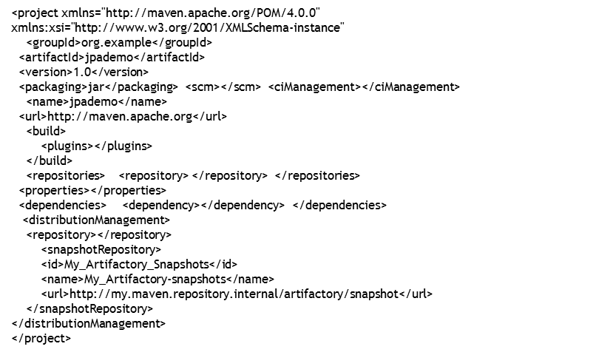
IC :Maven
What ?
Gestionnaire de la construction d’un projet java : pour le Build cycle de vie de l’application
WHY ?
Gérer les dépendances des bibliothèques nécessaires au projet (répertoire .m2 / nexus)
Cycle de vie de l’application : récupération des dépendances (.m2/ Nexus), la compilation, les TU et le packaging, déploiement des applications (jar, war, ear )
Générer des documentations du projet : rapport de compilation et des tests unitaires, javadoc
Générer un site web complet du projet
HOW ?
Créer un projet java:
mvnarchetype :generate -DarchetypeArtifactId=maven-archetype-quickstart -DarchetypeVersion=1.1
gérer les plugins et les dépendances en utilisant le fichier pom.xml
Xml : nom de projet /version / dépendances / profiles/
Exécuter les commandes maven :
mvn clean: nettoie les artefacts créés par les versions précédentes
mvn compile: compile le code source du projet
mvn test : teste le code source compilé en utilisant un framework de test unitaire approprié
mvn package: récupère le code compilé et l'empaquette dans son format distribuable: jar , war, ear
mvn verify: effectuer des vérifications pour vérifier que le paquet est valide et répond aux critères de qualité
mvn install : installe le package dans le référentiel local/nexus ,
mvn deploy : deploie le package / le binaire / la version dans le référentiel distant pour le partager avec d'autres développeurs et projets .
mvn plugin:goal : exécuter un objectif du plugin ajouté dans le fichier pom.xml
BP ?
Utilisez un artefact repository (nexus) :
Voir slide NEXUS
Utilisez les profiles: pour cibler les env: profile RE7: on aura param re7 …
: profile RE7: on aura param re7 …
Désactiver en d’autres phases par -DskipTests

Slide 21
IC :Maven vs Gradle vs Ant
Maven vs Gradle
Maven | Gradle | Ant
Basé sur langage XML | Basé sur langage Groovy | Basé sur langage XML
pom.xml | build.gradle | build.xml
Gère les dépendances <dependencies> | Gère les dépendances (nexus ? ?) dependencies { compile «nom_de_dépendance» } | Ne gère pas les dépendances

Slide 22
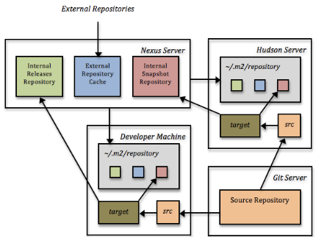
IC :NEXUS-Maven
What ?
Un gestionnaire de dépôt permettant d’héberger des artéfacts.
Stocke et distribue
Maven/Java, npm (nodejs), NuGet (Microsoft),
RubyGems, Docker, P2, OBR, APT et YUM(linux) et bien d'autres.
WHY ?
Pouvoir partager des artéfacts (binaires/ jar/ …)
avec les autres développeurs d’un projet.
Gérer les accès aux librairies/dépots:
Cloisonner les accès aux ressources associés
Spécifier qui peut déployer des nouvelles librairies
HOW ?
Configurer le fichier setting.xml dans m2 de maven par l’ajout de user de nexus:id & pwd
Ajouter de repository nexus dans le fichier pom.xml
BP ?
Faire une restriction de l’accès au repository.
VS ? Artifactory:fonctionne avec la plupart format de package

Slide 23
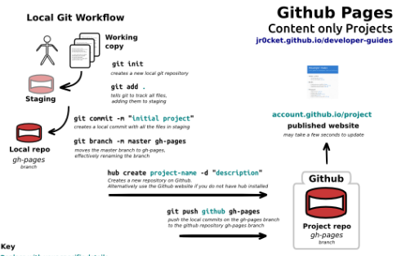
IC :GITHUB
What ?
Service Web de gestion de versions de code source décentralisées
Gestion de dépôt distant: repository de code sources
WHY ?
Gestion de versionning de code source en ligne
Partager le code de l’application en ligne
HOW ?
Utilisations des commandes Git :
Ajouter un fichier: git add
Enregistrer fichier de projet: git commit –m
Afficher les log:git log
Créer une copie de projet:git branch
Fusionner les commits:git merge
Associer entre locale et distant :git remote
Envoyer le projet vers github:git push
Récupérer le projet de github vers locale:git pull
BP ?
Travailler sur une branche c-à-d copie de projet puis on la diffuse(merge) sur la branche master
vs (alternatives) ?
Gitlab:free and opensource
Bitbucket:support Mercurial

Slide 24
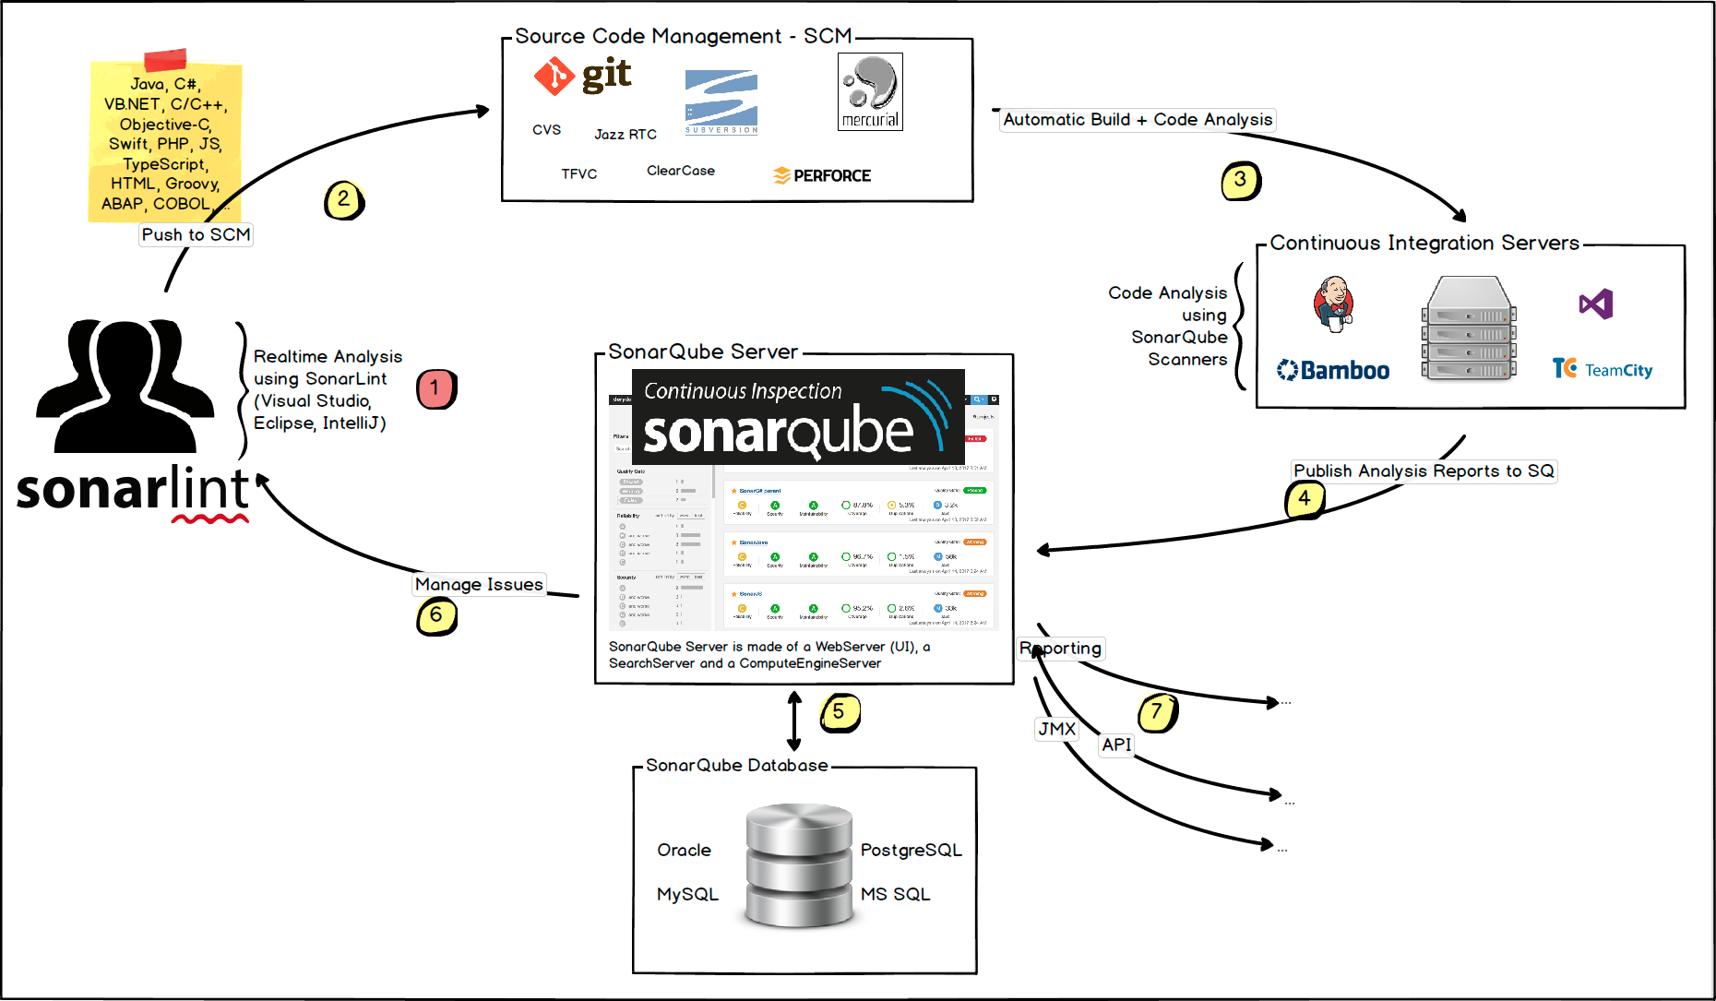
IC :SONAR
What ?
un logiciel libre permettant de mesurer la qualité du code source / Support de plus de vingt-cinq langages (Java, C, C++, Objective-C, C#, PHP, JavaScript…)
WHY ?
Qualité de l’application
fournir une vision partagée de la qualité du code pour les dév, les responsables techniques, les gestionnaires…
détecter les problèmes complexes tels que les déréférences de pointeurs NULL, les fuites de ressources ...
HOW ?
Les développeurs codent dans leurs IDE et utilisent SonarLint(extension IDE) pour exécuter une analyse locale.
Les développeurs poussent leur code dans leur SCM préféré: git, SVN, TFVC, ...
Le serveur d’intégration continue déclenche un build automatique et exécute
SonarQube scanner(plagin) pour exécuter l'analyse SonarQube.
Le rapport d'analyse est envoyé au serveur SonarQube pour traitement.
Le serveur SonarQube traite et stocke les résultats du rapport d'analyse
dans la base de données et affiche les résultats dans l'interface utilisateur.
Les développeurs examinent, commentent, contestent leurs problèmes
via l'interface utilisateur de SonarQube.
Les gestionnaires reçoivent des rapports de l'analyse
Les Ops utilisent des API pour automatiser la configuration et extraire
les données de SonarQube.
Les Ops utilisent JMX pour surveiller SonarQube Server.
Java Management Extensions (JMX) est une API pour Java permettant de
gérer le fonctionnement d'une application Java en cours d'exécution

Slide 25
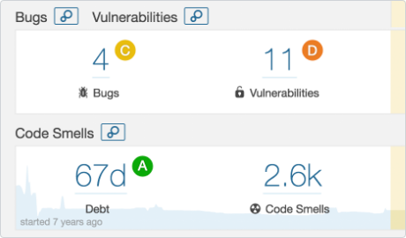
IC :SONAR(résultats de l’analyse)
Analyse le code source pour construire des rapports sur :
identification des duplications de code / mesure du niveau de documentation
respect des règles de programmation / détection des bugs potentiels
couverture de code par TU / gestion des exceptions
analyse de la complexité:( nbr de methodes par classe, nbr de ligne par méthode, boucles imbriquées…)
Boucle/ tests imbriqués : classe plusieurs lignes / méthodes plusieurs lignes IF( IF IF IF IF / while …/ )
Références cyclique : 2 méthodes dans 2 jars différents
analyse du design et de l'architecture d'une application
Evolution dans le temps et vues différentielles…
BP ?
Définir un référentiel de bonnes pratiques de code
Définir les règles de qualité de l’application
Modifier les régles dans sonarqube / ajouter des règles personnalisées
Étendre les règles de codage: Rédiger des règles de codage en utilisant Java via un plugin SonarQube(en code)
Créer une classe de règles qui contient l'implémentation de la règle (annotation @Rule)
Tester la règle dans la classe de test unitaire (JavaCheckVerifier.verify())
vs (alternatives) ?
Codacy : Un outil de configurable pour identifier et générer des rapports sur les modèles en JavaScript.
ESLint : Son but est de fournir un utilitaire pluginable pour JavaScript. /Appdymanics / Rclics

Slide 26
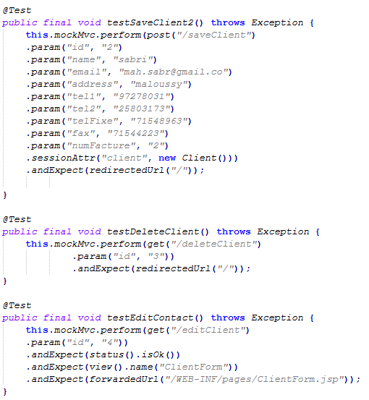
IC :TU
What ?
le test unitaire ou test de composants est une procédure permettant de vérifier le bon fonctionnement d'une partie précise d'un logiciel ou d'une portion d'un programme appelée « unité » ou « module ».
Chaque sous ensemble de l'application est testé de manière séparée. Sans données== mock
WHY ?
permettre au développeur de s'assurer qu'une unité de code ne comporte pas d'erreur de programmation.
HOW ?
Créer le cas de test sur les méthodes de avec Junit pour projet java
Explorer les méthodes prédéfinis JUnit / Lancer commande Maven
mvn test : pour le plugin surefire
BP ?
Consistent
Toujours retourner la même valeur, à condition que le code soit Unique
Atomique
Ne tester qu’un petit morceau de fonctionnalité
Disponibilité unique
doit être responsable que d’un seul scénario
Auto descriptif
Doit être facile à lire à comprendre
Pas de conditions ou boucles
Il ne peut pas y avoir d’incertitude.
TU vs Test fonctionnelle
TU est lié au traitement de code par contre TF lié au besoin de client ou bien satisfaction du client

Slide 27
IC :TF
What ?
Un test fonctionnel permet de tester une fonctionnalité (la connexion d’un utilisateur par exemple)
Ces fonctionnalités sont testées via des parcours en simulant les actions de l’utilisateur (clics, saisies claviers, mouvement de souris, …)
WHY ?
s’assurer que le service que l’on souhaite mettre à disposition de l’utilisateur fonctionnera quand celui-ci l’utilisera
HOW ?
préparer un plan de test fonctionnel
L’enregistrement de test :
démarrer la fonction ‘enregistreur de test’ de Selenium IDE (plugin firefox) et de faire le parcours désiré dans Firefox.
Il permet d’enregistrer les actions faites dans l’application
paramétrer les tests et scénarios fonctionnels (test1 /test2 …)
Fichier texte qui contient les jeux de données de test
passer les tests et scénarios fonctionnels
BP ?
Tester les parcours de bout en bout (E2E). Cela permettra de vérifier le parcours nominal de l’utilisateur sans sortir d’un cadre défini.
Tester les fonctionnalités de façon isolée. Les différents cas des fonctionnalités sont alors testés mais les impacts possibles sur d’autres fonctionnalités ne sont pas testés ici.…
vs (alternatives) ?
Selenium / Silk Test / iMacro

Slide 28
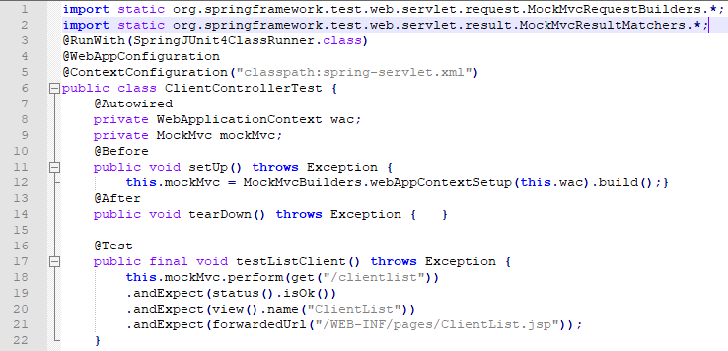
IC :TI(avec Spring-test)
What ?
Test U avec utilisation de données (concordion …)
Le TI consiste à combiner des modules dans l'application pour vérifier qu'ils fonctionnent ensembles
C'est une sorte de test boite noire
WHY ?
détecter les erreurs lorsque les modules sont intégrés pour construire le système global.
vérification de la communication de données entre les modules.
vérifier que le code fonctionne correctement avec les dépendances externes.
HOW ?
Ajouter la dépendance Spring-test dans le fichier pom.xml
Créer les classes de test avec Junit et ajouter les annotations
@ContextConfiguration : déclare la ressource de contexte (connexion BDD, ressources js/css…)
@ActiveProfiles :déclarer quels profils de définition de bean doivent être actifs
@BeforeTransaction: la méthode void annotée doit être exécutée avant le lancement d'une transaction
@AfterTransaction : la méthode void annotée doit être exécutée après la fin d' une transaction
@Sql : est utilisé pour annoter une classe de test ou une méthode de test pour configurer les scripts SQL à exécuter sur une base de données lors des tests d'intégration.
Créer une instance MockMvc : Point d'entrée principal pour le support de test Spring MVC côté serveur.
permet d'exécuter des requêtes et de générer des réponses sans avoir à exécuter dans un conteneur Servlet(simulation de l'API Servlet)
Exécuter des requêtes en appelant sa méthode perform de la classe MockMvc
BP ?
Séparer les tests d’intégration des test unitaires
Utilisation des profiles maven
Utiliser l’annotation @Category(profile_name) dans la classe de test Junit / @ @ActiveProfiles avec le runner JUnit de Spring
TI vs TU ?
Les tests unitaires testent uniquement les fonctionnalités des unités elles-mêmes et ne détectent pas les erreurs d'intégration

Slide 29
IC :Test technique (de charge)
What ?
Test de charge :mesurer les réponses d’un système soumis à un volume d’utilisateurs accru pour en vérifier la capacité à soutenir le trafic attendu➔ Apache Jmeter
WHY ?
Avoir la limite de l’application : prendre des mesures sur la capacité de l’application et de l’infra
HOW ?
Définir les cibles: le temps de réponse attendu, le nombre d’utilisateurs pris en charge par chaque activité, le comportement en période de pointe, le nombre d’utilisateurs mobiles supportés, etc.
Configurer un environnement de test de charge: configurations machines, l’architecture réseau, les équilibreurs de charge, le pare-feu, les bases de données, etc.
Créer des scénarios de test: les points de validation, les transactions et les mesures.
Exécuter des tests: exécuter des scénarios avec différents nombres d’utilisateurs, situés à différents emplacements ou utilisant différents navigateurs.
Analyser les résultats: les données liées aux transactions, aux erreurs, aux clics, au temps de réponse des transactions, aux pages, aux composants, et aux mesures de performance des serveurs.
BP ?
Environnement de BENCH ou PROD avant GoLive
vs (alternatives) ?
HP LoadRunner: expensive, a une capacité limitée de load generation

Slide 30
IC :Test d’intrusion (sécurité)
What ?
Injection requête / xml (Metasploit)
Un test d'intrusion est une méthode d'évaluation « audit » de la sécurité d'un système d'information ou d'un réseau informatique
WHY ?
Etablir un état des lieux de la sécurité de l’infrastructure
Mettre un stratégie de défense à l’épreuve
HOW ?
les étapes générales d’un test de pénétration avec Metasploit:
Créez un projet pour stocker les données collectées à partir des cibles.
Rassembler des informations : Utilisez l' outil d'analyse pour fournir à Metasploit une liste des cibles et des services en cours d'exécution et des ports ouverts associés à ces cibles.
Exploit - Utilisez des exploits intelligents ou des exploits manuels pour lancer des attaques contre des machines cibles
Effectuer une post-exploitation - Utilisez des modules post-exploitation ou des sessions interactives pour interagir afin de recueillir plus d'informations à partir de cibles compromises
Nettoyer les sessions ouvertes - Utilisez l' option Nettoyer pour fermer toutes les sessions ouvertes sur une cible exploitée et supprimer toute preuve de données utilisées lors du test de pénétration
Générer des rapports - Utilisez le moteur de génération de rapports pour créer un rapport détaillant les résultats du test de pénétration
BP ?
….
vs (alternatives) ?
Sécurité : architecture en amant
Décider l’application (intranet / internet / cloud / datacenter / DMZ / ZP ….)
Top Confidenti: ➔ DMZ : machine physique dans datacenter (proxy / firewall …)
Stri Cond: ➔ ZP: VM / docker
Confd:➔ Intranet / internet / cloud

Slide 31
CD: déploiement continue / Livraison Continue
IC (Jenkins/maven/ nexus/ Sonar/ Github/….): chaque jrs jusque version stable
CD:
Docker : IAAC (infrastructure as a code)
Pipeline CI/CD (script : docker)
Ansible / Terraform / (chef /puppet ?)
MEP (Mise en PROD ) : Release
Equipe projet : Jenkins → OPER (profile : PROD avec les params de PROD)
différence entre déploiement continue et livraison continue:
LC: déploie automatiquement sur tous les environnements faut la production
DC: déploie automatiquement jusqu’à la production sans intervention manuelle (test manuel, validation…),
c’est l’étape d’après la livraison continue

Slide 32
DC :Docker(what and why)
What ?
Virtualisation au niveau du système d'exploitation
Docker étend le format de conteneur Linux standard, LXC
WHY ?
Création rapide de conteneurs Docker
Pas de prérequis OS
IAAC: Infrastructure As A Code: avec des lignes de commandes ou des script on peut créer plusieurs conteneurs
Livraison plus rapide des applications
Suite à la création rapide de contenair
Démarrage rapide de contenair
➔réduction de cycle de vie de build(dev, TU, TI, Deploiment,recette…)
Déploiement et redimensionnent plus facile
Docker s’execute sur plusieurs VMs
il est facile de déplacer l’application.
Integration des applications de et vers le cloud(intranet⬅➔cloud)
Exploitation facile(A/R)
Possibilité d’ajouter plusieurs conteneur pour une App
Possibilité de redimentionner un conteneur(+RAM ,+CPU)

Slide 33
DC :Docker(How et BP)
HOW ?
Utiliser plugin docker pour projet maven
Utiliser dockerfile pour créer une image
Utiliser repository public ou privé pour créer l’image de base de l’application, exemple: docker hub
Utiliser docker compose pour décrire la configuration entre les conteneurs et le lien entre eux
« Installation Docker Community Edition (CE) ou Docker Enterprise Edition (EE)
Manipulation les images et les conteneurs à travers les commandes docker :
docker images → liste de toutes les images
docker pull IMAGE_NAME → télécharger une image
docker push IMAGE_NAME → envoyer une image vers un registre
docker run IMAGE_NAME → exécuter une image
docker rm IMAGE_ID → supprimer une image
docker ps –a → liste de tous les containters
docker rm CONTAINER_ID → supprimer un container
docker rm $(docker ps -aq) → supprimer tous les containers
docker stop $(docker ps -aq) → arrêter l’exécution de tous les containers
docker start CONTAINER_ID → redémarrer un container en pause
docker commit CONTAINER_ID IMAGE_ID → créer une nouvelle image à partir de l’état d’un container »
BP
Utiliser un orchestrateur s'il existe plusieurs conteneurs, exemple docker swarm, Kubernetes, mesos

Slide 34
DC : SWARM
What ?
Est un outil d'orchestration et de regroupement de conteneurs créé par les créateurs de Docker(clustering natif )
regroupe plusieurs hôtes Docker et les expose comme un seul hôte Docker virtuel
utilise l’ API Docker standard pour interfacer avec d'autres outils, tels que Docker Machine.
WHY ?
gérer les cluster et les conteneurs
Provisionne et configure Docker sur un serveur distant
Fonctionne avec la plupart des cloud providers : AWS / GCP / Azure / IBM
Fonctionne aussi avec des technologies standards : OpenStack
HOW ?
Créer un ensemble des machines docker selon le provider (Hyper-V ou VirtualBox)
docker-machine create --driver NOM_PROVIDER NOM_MACHINE
Choisir une machine parmi les autres pour configurer Docker swarm
docker-machine ssh NOM_MACHINE →pour accéder à la machine
docker swarm init --advertise-adrr IP_MACHINE → pour initialiser Docker swarm dans une machine
Rejoindrez le cluster swarm aux autres machines (les nœuds)
docker swarm join → pour établir un jointure swarm avec les autres machines
Installer une image ou bien un service pour toutes les machines à partir de la machine configurée par swarm
docker service create --replicas 5 –p 80:80 --name web nginx →exemple d’installation nginx sur 5 machine ou bien 5 instance de conteneur

Slide 35
DC : SWARM
Docker swarm vs kubernetes
Kubernetes | Docker sawrm
Nécessite une configuration lourde | Facile à installer et s'intègre bien dans l'écosystème Docker
A une tolérance de panne élevée | A faible tolérance aux pannes
Fournit de fortes garanties aux états de cluster, au détriment de la vitesse | Facilite le déploiement rapide des conteneurs et leur mise à l'échelle, même dans les très grands clusters
Permet d'équilibrer la charge lorsque les conteneurs sont définis en tant que services. | Comprend un équilibrage de charge interne automatisé via n'importe quel nœud du cluster.

Slide 36
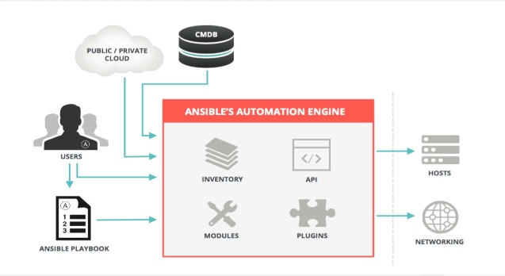
DC :ANSIBLE
What ?
Outil d’automatisation:
Approvisionnement de système à distant/Configuration des machines à distant
Déploiement d’application/Livraison continue
WHY ?
Sans agent - Pas besoin d'installer et de gérer l'agent / Sécurisé ,basée sur ssh
Gestion très flexible de configuration des systèmes:
Grand nombre de modules prêts à l'emploi disponibles pour la gestion du système
HOW ?
Ansible fonctionne en se connectant à vos nœuds et en leur envoyant de petits programmes,
appelés "modules Ansible".
Ansible exécute ensuite ces modules (via SSH par défaut) et les supprime une fois terminé
Compsants Ansible:
Inventory: Fichier ou on déclare la liste de hosts et groups
Plybook: fichier yaml qui fait le run des tasks
BP ?
Utilisation de roles pour les tasks
Utilisation de Ansible galaxy pour créer ,chercher et partager les roles
vs (alternatives) ?
Puppet: Ralenti pour répondre aux préoccupations des clients
Chef:supporter Json, ne supporter pas Yaml

Slide 37
IC :Supervision/ monitoring
What ?
Nagios, JavaMelody
surveiller les applications dans les environnements préprod et de prod..
pour mesurer et calculer des statistiques sur le fonctionnement réel d'une application en fonction de son l'utilisation par les utilisateurs.
WHY ?
donner des informations sur les temps de réponse moyens et le nombre d'exécutions
Aide a prendre des décisions lorsque les tendances sont mauvaises, avant que les problèmes ne deviennent trop sérieux
Aide a trouver les causes et optimiser les temps de réponse
vérifier l'amélioration réelle après les optimisations
HOW ?
récapitulatifs montrant l'évolution dans le temps des indicateurs suivants:
Nombre d'exécutions
durée d'exécution moyenne
pourcentage d'erreurs de requêtes http / SQL
Mémoire/CPU Java
Nombre de sessions utilisateur/Nombre de connexions jdbc
BP ?
Identifiez et surveillez les zones problématiques
permettez aux administrateurs de personnaliser leurs préférences de notification
Se préparer à des situations de surveillance spécifiques : conception des pratiques de surveillance en fonction de scénarios spécifiques susceptibles de se produire
Nagios vs Zabbix (alternatives) ?
Zabbix : plus facile à configurer (interface Web) / peut de plugins
Nagios : Gestion de la configuration par des fichiers texte / grand communauté / grand nombre de pluginss

Slide 38
Devops I
INTégration continue (Jenkins …)
GO
L
I
V
E
Exploitation
Monitoring (nagios)
Application (6 mois)
DEV (code/build/packaging, git…)
(java/maven/jenkins..)
Intégration (env d’integration/ env de RE7/ env PREPROD/ ENV PROD)
Configuration (valorisation des parametres d’env: FS/LOG/connexion BD / connexion LDAP …)
- Installation (déploiement sur le serveur d’application : tomcat …) / jar : ligne de commande (java app)
Exploitation
Incident
Exploitation
Monitring OS (FS, CPU, RAM ..)
Infrastructure (1 mois)
Environnement spécification (builder /package )
(puppet/ python/perl …)
Exploitation
Chaine d’escalade (L2/ L3)
Continuous delivery (infra autpmatique: IAAC/ CAAC)
BUILD DEPLOY RUN (GO LIVE)

Slide 39
Devops II
Intégration continue (Jenkins …)
GO
L
I
V
E
Exploitation
Monitoring (nagios)
DEV (java, …)
CI (env d’integration/ env de RE7/ env PREPROD/ ENV PROD)
CD (creation docker …)
Exploitation
Incident
Exploitation
Monitring OS (FS, CPU, RAM ..)
Exploitation
Chaine d’escalade (L2/ L3)
Continuous delivery (infra autpmatique: IAAC/ CAAC)
BUILD DEPLOY RUN (GO LIVE)

Slide 40
Devops (WHAT)(1)
Devops applique les principes Agile (12 principes ?)
Prioriser la satisfaction client / Accepter les changements
Dialogue direct avec le client / rapidité de construire un produit ou un service
…
…
Devops : une nouvelle organisation
une seule équipe pour le développement et pour l’intégration & Exploitation
Via les outils techniques : IC / LC

Slide 41
Devops (WHAT) (2)
Intégration en continue
Jenkins, Maven, Apache Continuum, Vulcan, Tinderbox
L’automatisation de l’infra : Infra as a code
Construire l’infra avec mode silencieux : scripts (python …)
Techniques/ pratiques / outil de software: création de l’infrastructure : réutilisable, maintenable, extensible et testable

Slide 42
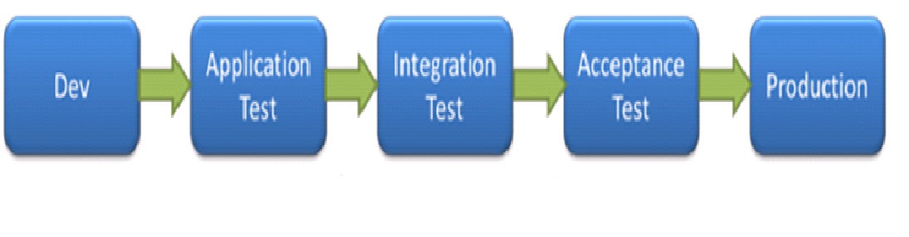
Devops (WHAT) (3)
Continuous delivery

Slide 43
Devops (WHAT) (4)
Reliability engineering
disponibilité
latence
Performance
efficacité
supervision

Slide 44
Devops (WHY)
Accélération des délais de lancement: stratégie DevOps permet d’éviter les retards et erreurs de communication
Risques réduits et déploiements plus fluides: Orchestrer et gérer le cycle de vie complet des applications
Délais de reprise accélérés: mise en place d'un cadre DevOps facilite le diagnostic et accélère le rétablissement des activités en cas d'interruption imputable au code
Hausse de la satisfaction client et de l'adéquation au marché

Slide 45
Environnement Linux
Distributions
Debian
Debian,Ubuntu….
Redhat
Centos, Fedora….
Opensuse
Suse Linux Entreprise
Slackware

Slide 46
Environnement Linux
Systèmes de fichiers :
Ext2
Taille maximale d'un fichier : 2 TiB
Taille maximale d'une partition : 4 TiB
Ext3
Taille maximale d'un fichier : 2 TiB
Taille maximale d'une partition : 4 TiB
Ext4
Taille maximale d'un fichier : 16 TiB
Taille maximale d'une partition : 1 EiB

Slide 47
Environnement Linux
Les Commandes Linux :
Ls : lister un répertoire
Ls-l : affichage détaillé du répertoire
Ls-h : Associé avec -l affiche la taille des fichiers
Ls-a : affichage des fichiers et répertoires cachés
Ls –lrt : liste des fichiers triés par date
Cd : accéder au répertoire
Mv : déplacer ou renommer des fichiers et des répertoires
Mv-f : Écrase les fichiers de destination sans confirmation
Mv-i : Demande confirmation avant d'écraser
Mv-u : N'écrase pas le fichier de destination si celui-ci est plus récent
Cp : copier des fichiers ou des répertoires
Cp-a : Archive. Copie en gardant les droits, dates, propriétaires, groupes, etc.
Cp-v : permet de suivre les copies réalisées en temps réel
Cp –p : copie en gardant l’origine de méta-data

Slide 48
Environnement Linux
Rm : effacer des fichiers
Rm-i : Demande confirmation avant d'effacer
Rm-f : Ne demande pas de confirmation avant d'effacer
Rm-r : Efface récursivement. Ce mot signifie "y compris ses sous-répertoires et leur contenu".
Mkdir : Crée un répertoire vide
Rmdir :Supprime un répertoire
Top : Montre la charge CPU
Pwd : Affiche le répertoire de travail
Tail :afficher les dernières lignes de texte d'un fichier ou de l'entrée standard
Tail –f app.log : ouvre le fichier en temps réel

Slide 49
Environnement Linux
Ln : Crée un lien (physique ou symbolique) vers un fichier (ou un répertoire)
ln-s : Crée un lien symbolique (similaire au raccourci du monde Windows)
ln-f : Force l'écrasement du fichier de destination s'il existe
ln-d : Crée un lien sur un répertoire (uniquement en mode sudo ou root)
Find : chercher des fichiers
Grep : Recherche une chaîne de caractères dans des fichiers
-c : Retourne le nombre de lignes au lieu des lignes elles mêmes
-n : Retourne les lignes préfixées par leur numéro
-i : Insensible à la casse
-r : Recherche récursivement dans tous les sous-répertoires ; On peut utiliser la commande rgrep
-G : Recherche en utilisant une expression rationnelle basique (option par défaut)
-E : Recherche en utilisant une expression rationnelle étendue ; On peut utiliser la commande egrep
-F : Recherche en utilisant une chaîne fixe ; On peut utiliser la commande fgrep
Locate : recherche_ligne_commande
Cat : Affiche le contenu d'un fichier
More : Affiche un fichier page par page
Less : Affiche un fichier en permettant la navigation, ainsi que certaines possibilités de vi( par ex: la recherche)

Slide 50
Environnement Linux
Gestion des utilisateurs :
/etc/passwd : contient toutes les informations relatives aux utilisateurs (login, mots de passe)
UID : identifiant (unique) de chaque compte utilisateur
GID : identifiant de groupe
/etc/group : contient la liste des utilisateurs appartenant aux différents groupes
/etc/profile : permet de configurer le Shell

Slide 51
Environnement Linux
Configuration de TCP/IP
/etc/sysconfig/network : configuration interfaces réseau sous linux
/etc/sysconfig/network-scripts/ifcfg-eth0 : 1ère interface réseau
/etc/hostname : Nom de la machine.
/etc/resolv.conf : Configuration DNS
/etc/hosts : Fichier local de résolution de noms
NFS : Network File System, ensemble de composants serveur et client permettant le partage de répertoires sur un réseau TCP/IP
NIS : Network Information System, service réseau d'administration centralisée de bases de données de configuration
LDAP : Lightweight Directory Acces Protocol, protocole et par extension service réseau d'annuaire permettant le stockage et l'accès à des bases de données d'informations

Slide 52
Docker (WHAT)
l'intégration d'une application Linux et de ses dépendances
sous la forme d'un conteneur Linux.
Docker c'est la virtualisation des applications ou des services qu'un OS

Slide 53
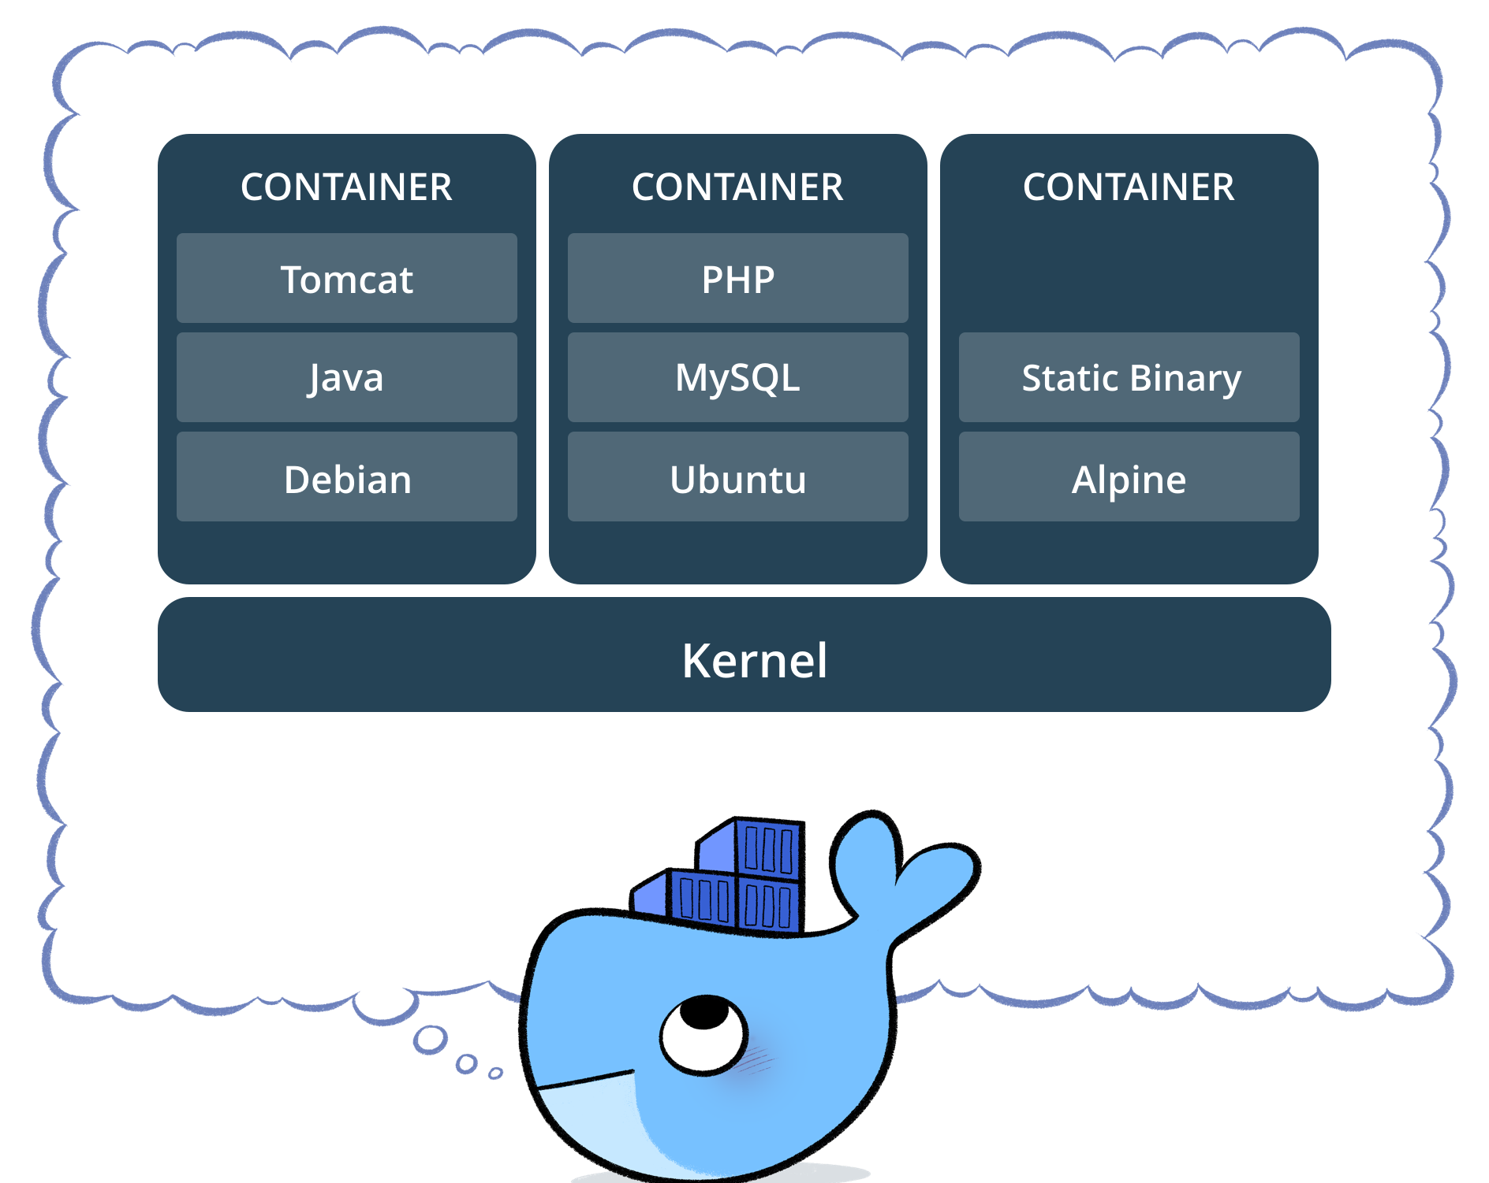
Docker (WHAT)

Slide 54
Docker (WHAT)
Docker images : on monte les images sous des conteneurs linux et cette image est mentionné par son référentiel, son tag, ainsi que sa taille
Docker Container : conteneur s'exécute nativement sous Linux et partage le noyau de la machine hôte avec d'autres conteneurs
container as a service (CAAS)Containers as a Service est un modéle à les organisations informatiques et les développeurs peuvent travailler ensemble pour créer, expédier et exécuter les applications
Dockerfile :
fichier pour construire une image Docker adaptée aux besoins, étape par étape
Docker Compose
créer, lancer, ouvrir les ports, créer les volumes et lier vos containers tout seul
SWARM
L’orchestration est l’une des technologies qui orbite autour de Docker

Slide 55
Docker (WHY)
Légérité: au lieu de virtualiser un OS entier, les containers offre une virtualisation au niveau processus en utilisant la partie Kernel Utilisateur.
Portabilité: toutes les dépendances d’une application containérisé sont packagées à l’intérieur du container, ce qui permet de l’exécuter sur n’importe quel host Docker.
Prévisibilité: en effet, le système hôte ne s’occupe pas du tout de ce qui tourne dans le container ou ce que ce dernier contient

Slide 56
Kubernetes (WHAT)
service pour container cluster management
gérer le conteneur docker
gère l'orchestration des container docker

Slide 57
Kubernetes (WHAT)
Minikube : un outil qui facilite l'exécution locale de Kubernetes
ETCD : plan de sauvegarde pour les données de etcd pour votre cluster Kubernetes
kube-apiserver : évolue en déployant des instances
Kubelet : agent qui s'exécute sur chaque noeud du cluster
kube-proxy : active l'abstraction du service Kubernetes en maintenant les règles de réseau sur l'hôte
Addons : addons sont des pods et des services qui implémentent des fonctionnalités de cluster

Slide 58
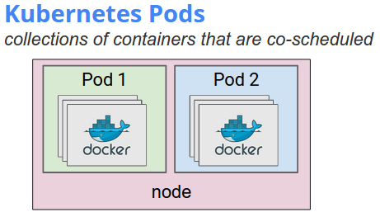
Kubernetes (WHAT)

Slide 59
Kubernetes (WHY)
plateforme Open Source qui automatise l'exploitation des conteneurs Linux
éliminer de nombreux processus manuels associés au déploiement et à la mise à l'échelle des applications conteneurisées
offre les outils d'orchestration et de gestion requis pour déployer des conteneurs, à grande échelle

Slide 60
Kubernetes: Minikube
Prérecquis:
PowerShell
Docker toolbox
Cubectl:command line interface http://storage.googleapis.com/kubernetes-release/release/v1.4.0/bin/windows/amd64/kubectl.exe
Minkube installation:
Download minikube binary:https://github.com/kubernetes/minikube/releases
Exécution de : minikube-windows-amd64.exe
Starting Cluster: PS C:\> .\minikube.exe start –help
Cluster IP Address: PS C:\> .\minikube.exe ip 192.168.99.100
Kubernetes Dashboard: PS C:\> .\minikube.exe dashboard --url=true http://192.168.99.100:30000

Slide 61
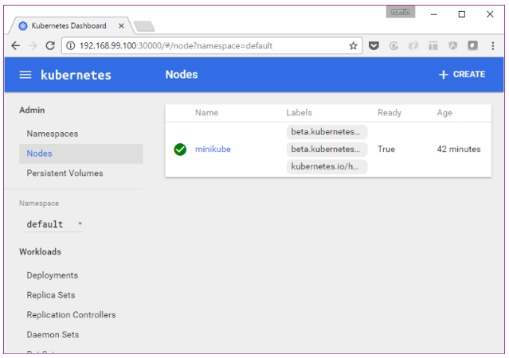
Kubernetes: Dashboard

Slide 62
ANSIBLE (WHAT)
automatisation de l'approvisionnement du système à distance et du déploiement des applications
pas d'agent à installer dans l'approvisionnement système
OpenSSH natif pour la communication à distance sur la machine de controle

Slide 63
ANSIBLE (WHY)
technologie à la portée de tout administrateur système
Pas d'agent
Idempotent: L'architecture entière d'Ansible est structurée autour du concept d'idempotence
gère plus facilement les commutateurs et les tableaux de stockage

Slide 64
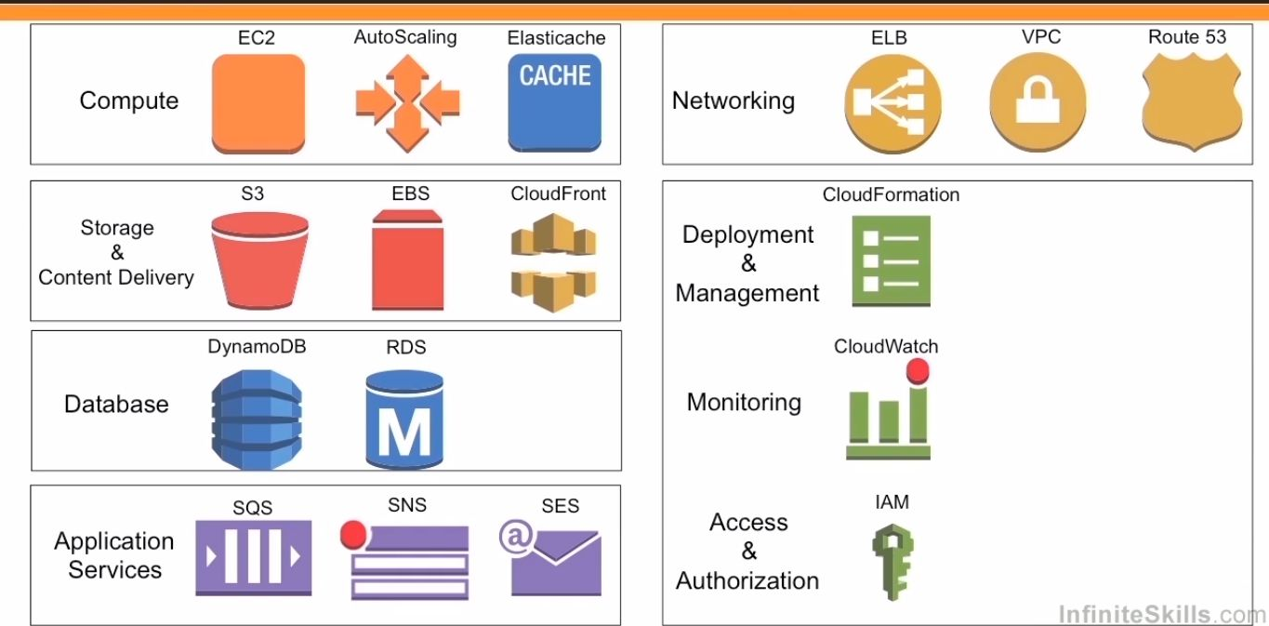
AWS (WHAT)

Slide 65
AWS (WHAT)
Compute :
EC2 :Elastic Compute Cloud : Virtual HW(CPU ,VNIC (virtual I/O),Ephmeral disk (disk rattaché à l’instance))
ECS : Elastic Container service : service de gestion de conteneurs hautement évolutif et rapide
Autoscaling : augmenter/ diminuer dynamiquement et automatiquement la capacité de EC2
Elasticache: les donnéesaccessibles sous forme clé/valeur sont stockées en RAM sur des serveurs de caches
Stockage :
S3 :Simple Storage Service : stocker et récupérer n'importe quel type de données, à tout moment et depuis n'importe quel accès Internet
EBS : Elastic Block Store :dispositif de stockage au niveau bloc qu'on peut attacher à une instance EC2 unique
CloudFront :service web qui accélère la distribution des contenus web statiques et dynamiques, tels que les fichiers (.html, .css, .js, image)

Slide 66
AWS (WHAT)
Base de données :
Dynamo DB : simplifie et économise le stockage et la récupération de toute
quantité de données
RDS : Relational Database Service :service web facilitant la configuration, l'exploitation et la mise à l'échelle d'une base de données relationnelle dans le cloud
Services d’application :
SQS : Simple Queue Service : service de file d'attente de messagerie entièrement géré
SNS : Simple Notification Service : Service envoie des notifications de l'application au utilisateur et vice versa
SES : Simple Email Service : service d'envoi d'e-mails cloud conçu pour aider les professionnels du marketing numérique et les développeurs d'applications
Réseaux :
ELB : Elastic Load Balancing : distribue automatiquement le trafic entrant d'application à travers plusieurs canaux, comme des instances Amazon EC2
VPC : Virtual Private Cloud : mettre en service une section du cloud AWS qui a été isolée de manière logique et dans laquelle on peut lancer des ressources AWS
Route 53 : Distribue DNS pour AWS

Slide 67
AWS (WHAT)
Déploiement et management :
Cloud Formation : service pour modéliser et de configurer les ressources Amazon Web
Supervision :
Cloud Watch : Service de surveillance pour les ressources du cloud AWS et les applications qu'on exécute sur AWS
Accès et autorisation :
IAM : Identity and Access Management : service web pour contrôler l'accès aux ressources AWS

Slide 68
AWS (WhY)
Simplicité d'utilisation : utiliser AWS Management Console ou les API de services Web
Flexibilité : sélectionner le système d'exploitation, le langage de programmation, la plate-forme d'application Web, la base de donnée
Evolutivité et hautes performances : En s’appuyant sur l'énorme infrastructure d'Amazon, on a accès à des ressources de calcul et de stockage
Sécurité : AWS utilise une approche de bout en bout pour sécuriser et renforcer son infrastructure

